Slide 1
Proyecto final
Almeida
Cadena
Cardenas

Slide 2


Objetivo general
Crear dashboards explicativos y una arquitectura de datos que incluya al menos diez fuentes de datos de diversas temáticas, utilizando tanto bases de datos relacionales como NoSQL.

Slide 3
Casos de estudio
Artistas y conciertos
Eventos deportivos a nivel mundial
La musica es una gran fuente de datos asi que analizamos la popularidad de algunos artistas y las caciones mas escuhadas de estos
Con el boom de los juegos olimpicos decidicmos analizar los datos sobre las disciplinas y sus “competidores” de eventos previos

Slide 4
Hobbies y Actividades
Tema escojido
El ver peliculas es una actividad interesante por eso quisimos investigar y analizar las tendencias en la industria cinematográfica y la popularidad de sus peliculas
Averiguar el crecimiento de la venta y produccion de la innovacion de los carros electricos

Slide 5
Tema escojido
Examinar los factores que contribuyen a que los restaurantes se ubiquen en los primeros lugares de los rankings en Estados Unidos y entender las preferencias del consumidor que impulsan estas posiciones.

Slide 6
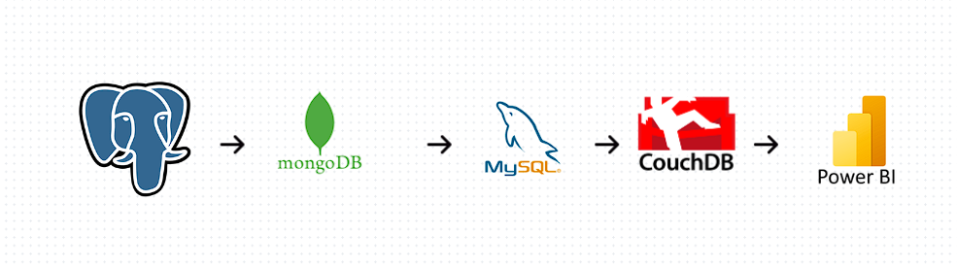
Arquitectura de la solucion

Slide 7


DATASETS

Slide 8
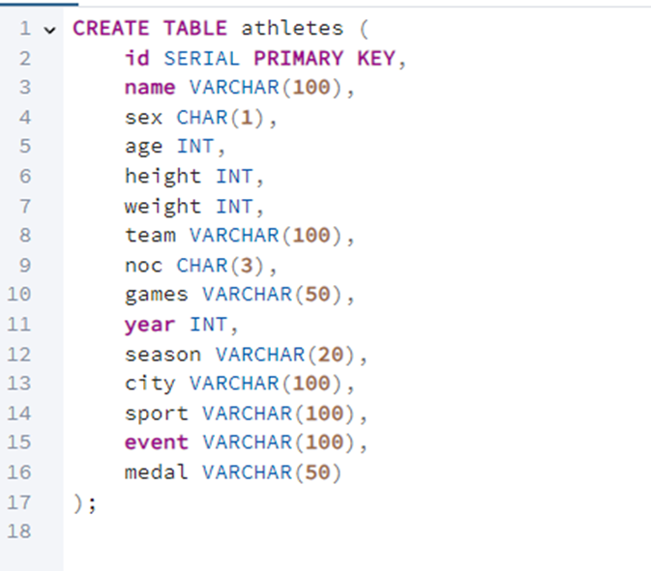
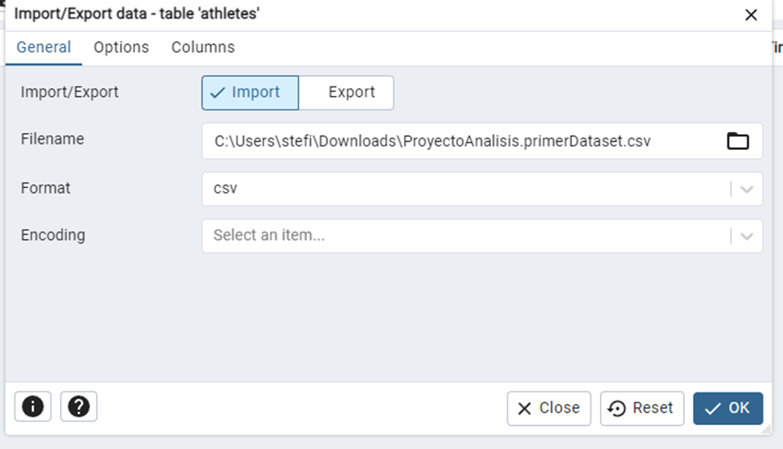

Slide 9
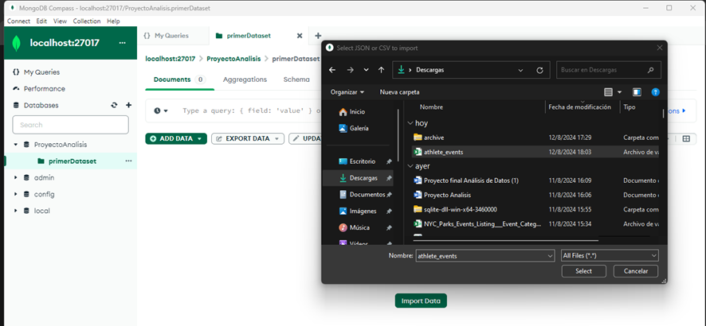
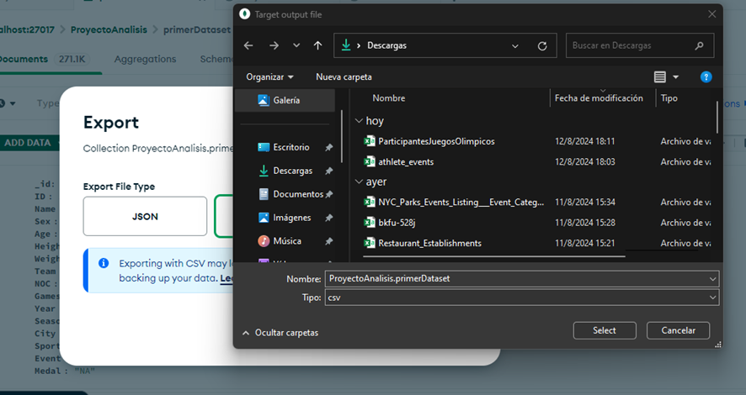
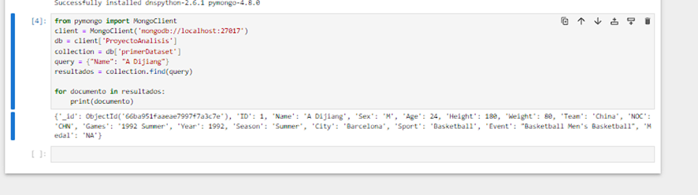

Slide 10
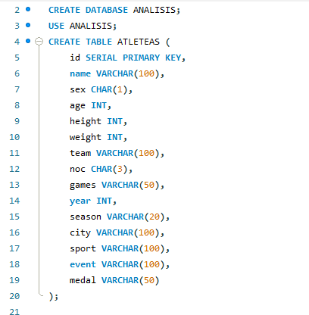
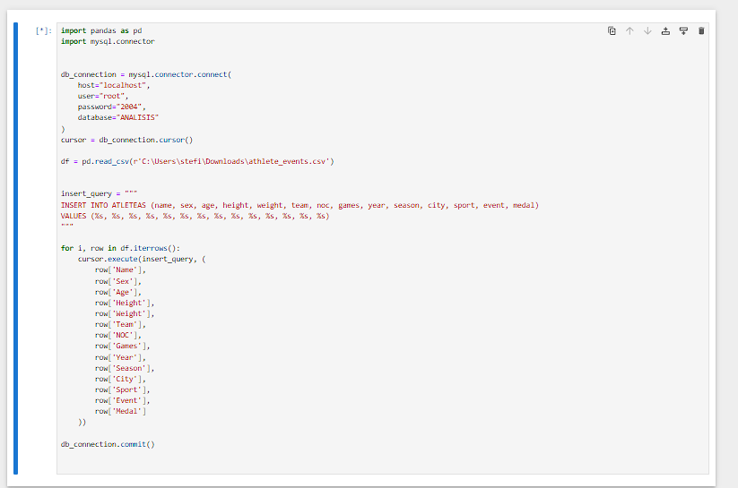

Slide 11



Slide 12
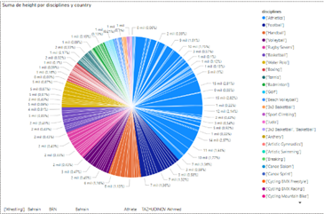
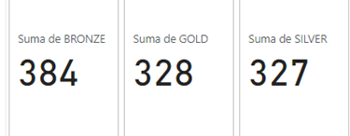
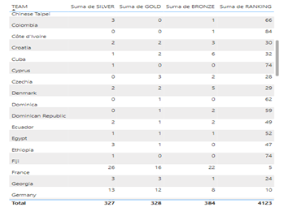
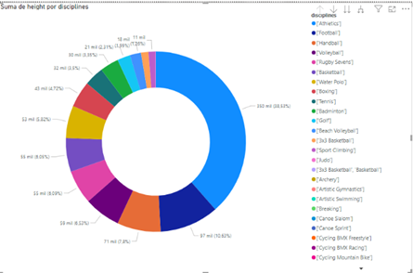

Slide 13
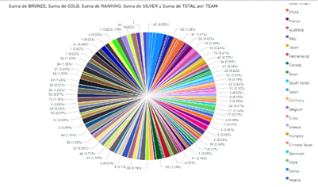
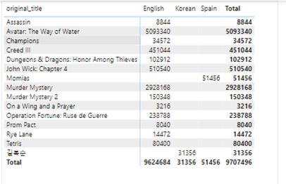
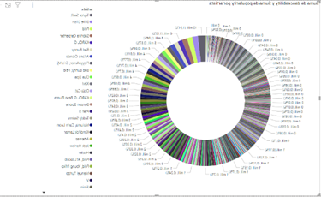
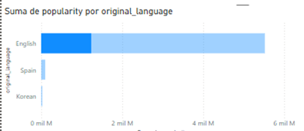

Slide 14
Gracias

